Slide 1

METODOLOGIA DE LA INVESTIGACIÓN Creación de Objetivos 2025-1
Profesor :
JUAN CARLOS GONZALEZ S.
Id. 871405

Slide 2
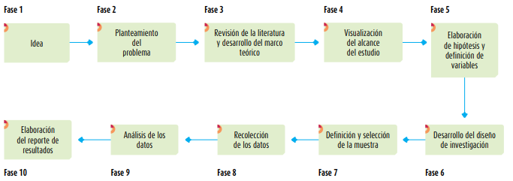
Metodología de la Investigación
Fases
* Metodología de la Investigación Hernandez Sampieri 6a Edición

Slide 3
según Hernández Sampieri , en su libro Metodología de la Investigación , la investigación se define como:
"Un conjunto de procesos sistemáticos, críticos y empíricos que se aplican al estudio de un fenómeno".
Objetivos
Exponer de forma clara y concreta el propósito o el fin de nuestra investigación, en forma de objetivo/s general/es y objetivos específicos, y ponerlo en relación con la pregunta de investigación

Slide 4

Características de los Objetivos
✅ Los objetivos deben ser claros, concretos, factibles, congruentes y relevantes para dar respuesta a la pregunta de investigación. ✅Pueden Partir de Hipótesis.
✅ Una frase por objetivo (los objetivos intentan proporcionar respuestas completas o parciales a las preguntas de investigación dentro de un área de estudio restringida
✅Pueden ser generales o específicos.
✅Pueden Seguir la Técnica SMART.
✅Comienzan con un verbo en infinitivo. (Terminaciones ar, er, ir), Pueden ser apoyados mediante la taxonomía de BLOOM

Slide 5





OBJETIVO SMART
SMART
Específico
Medible
Alcanzable
Realista
Límite en el Tiempo

Slide 6
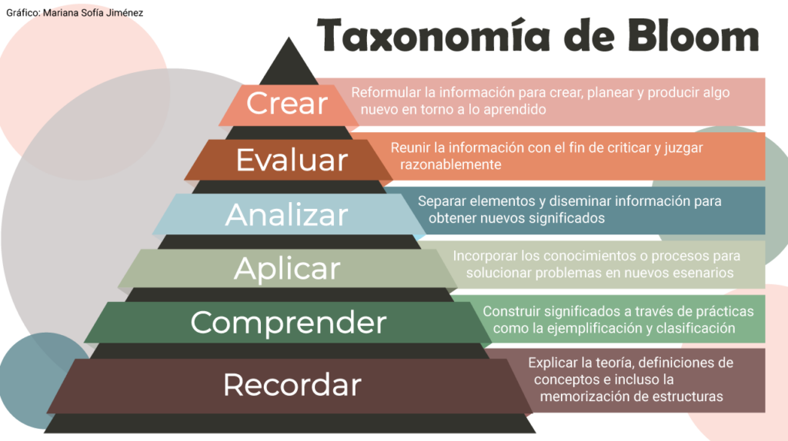

Slide 7

Ejemplo1
"Diseñar e implementar un sistema de gestión de inventarios en tiempo real para pequeñas empresas, utilizando tecnologías de bases de datos relacionales y una interfaz web intuitiva."
SMART
Específico
Medible
Alcanzable
Realista
Límite en el Tiempo

Slide 8

Ejemplo2
"Desarrollar un modelo de aprendizaje automático para predecir la demanda de productos en una cadena de suministro, basado en datos históricos de ventas y variables económicas."
SMART
Específico
Medible
Alcanzable
Realista
Límite en el Tiempo

Slide 9

Ejemplo3
"Evaluar la efectividad de un protocolo de cifrado basado en algoritmos cuánticos para proteger la transmisión de datos en redes corporativas."
SMART
Específico
Medible
Alcanzable
Realista
Límite en el Tiempo

Slide 10

Ejemplo4
"Desarrollar una aplicación de realidad aumentada para la capacitación de técnicos en mantenimiento industrial, que permita la visualización interactiva de equipos y procedimientos."
SMART
Específico
Medible
Alcanzable
Realista
Límite en el Tiempo

Slide 11

Ejemplo4
"Desarrollar un modelo de simulación epidemiológica basado en ecuaciones diferenciales para predecir la propagación de una enfermedad infecciosa en una población, considerando factores como la tasa de contagio, las medidas de distanciamiento social y la capacidad hospitalaria, con el fin de apoyar la toma de decisiones en políticas de salud pública."
SMART
Específico
Medible
Alcanzable
Realista
Límite en el Tiempo

Slide 12
Taller final 1 corte
Se debe entregar el Planteamiento del problema
Los objetivos del proyecto: General y específicos
El ensayo “ Como contribuye (herramientas, metodologías o tecnologías que podrían utilizar) en (Área de aplicación) (1 Página)
Deben realizar las respectivas citas bibliográficas
24 de Marzo 2025
EL ensayo se Socializará 17 de Marzo

